Slide 1


CIIIC Learning Communities
For IX talents and skills
Informatiebijeenkomst, 28 september 2026
Bram Hendrawan
Dorien Enter

Slide 2
Call for proposals
Informatie over de call for proposals is te vinden op: https://regieorgaan-sia.nl/financiering/ciiic-learning-communities/indieningsronde-november-2026/
De informatie in deze presentatie is uitsluitend bedoeld ter toelichting. Er kunnen geen rechten worden ontleend aan de inhoud ervan.

Slide 3
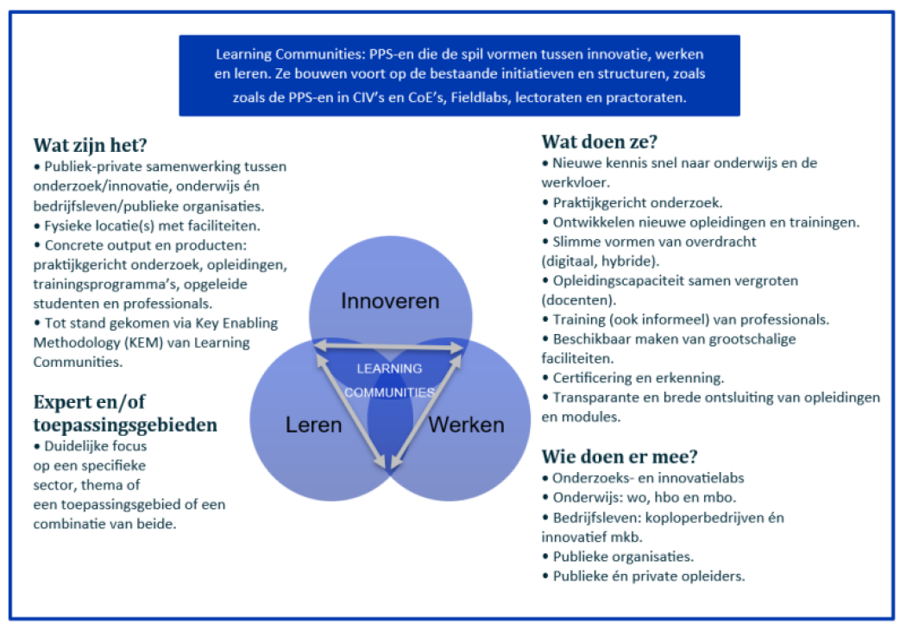
Doel van de call
Deze Call for proposals is onderdeel van programmalijn 2 van het CIIIC-programma: Human Capital voor CIIIC. Doel van deze lijn is de talentpool voor IX te vergroten, zodat de ambities voor het versnellen en opschalen van IX kunnen worden waargemaakt.
Deze Call for proposals richt zich op de realisatie van learning communities. Learning communities dragen bij aan het vergroten van de pool van kennis en talent voor CIIIC en het verrijken van kennis, vaardigheden en competenties van de reeds werkende professionals.
Daarnaast kunnen zij via praktijkgericht onderzoek en evaluatie in de praktijk zorgdragen voor het ontwikkelen van kennis die nodig is voor het versnellen en opschalen van deze processen.

Slide 4
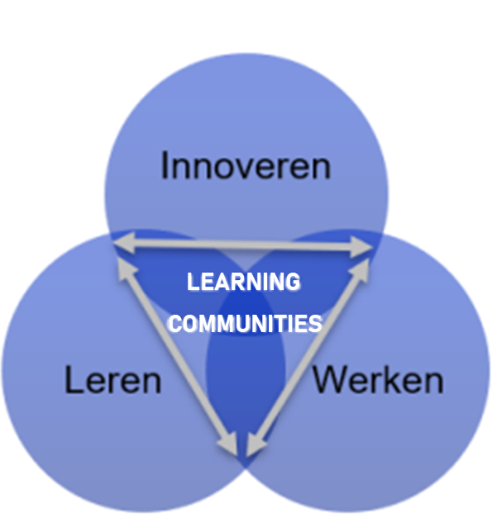
Learning communities structuur en organisatie
OUTPUT
DOELGROEP
Kennisinstellingen
(lectoraten, onderzoeksgroepen. TO2 instellingen)
Leerprogramma
(LLO trajecten, leerpraktijk, certificering, innovatieve onderwijsvormen etc.)
Onderzoeksprogramma
(praktijkgericht onderzoek naar IX toepassingen en gerelateerde human capital vraagstukken)
Onderwijsprofessionals (WO, HBO, MBO)
Professionals en aspirant-professionals in IX-aanpalende domeinen zoals de Creatieve Industrie, ICT en bredere toepassingsdomeinen zoals maakindustrie, gebouwde omgeving, overheid, etc.
Studenten (WO, HBO, MBO)
Onderzoekers (WO, HBO, MBO)
Beheerder
(Managers/kwartiermakers/facilitators)
Visie, Commitment
Meerjarig plan
Businessmodel
Coördinatie,
Structuren,
Processen
Onderwijs
instellingen
(WO, HBO, MBO,
private opleiders)
Praktijk
partners
(MKB, publieke instellingen, maatschappelijke
organisaties)
Notes:
De learning communities beschikken over een duidelijke structuur, governance en plannen voor de borging voor de lange termijn. Er wordt verwacht dat aan de learning communities functieprofielen worden gekoppeld (zoals o.a. community managers en coördinatoren) die zich actief zullen bezig houden met de organisatie, communicatie, kennisuitwisseling en contacten tussen alle bij de learning community betrokken partijen.
De beoogde output van de learning communities is beschreven in hun leer- en onderzoekprogramma:
Het leerprogramma bevat leeractiviteiten/aanbod/pakketten om kennisuitstroom vanuit het onderzoek sneller te verbinden met het onderwijs en de praktijk en hoe dit permanente ontwikkelingsproces wordt aangestuurd, uitgevoerd en geborgd. Voorbeelden van deze leeractiviteiten zijn use-cases, practica, trainingen, leerstages of leerplekken (of een vorm van practice based learning), certificering en experimenten voor innovatieve onderwijsvormen en leermethodes/praktijken voor het opleiden van ix professionals.
Het onderzoeksprogramma bevat thema-/focusgebieden en praktijkgerichte onderzoeksactiviteiten die zijn gericht op meerjarige uitdagingen, waarbinnen concrete ix vraagstukken van praktijkpartners (mkb) door de clusters worden opgepakt. Voorbeelden van deze vraagstukken kunnen worden vertaald naar use cases van cybersecurity toepassingen.

Slide 5
Onderzoeksvraag en thema’s
Centraal in deze Call for proposals staat de vraag hoe we kunnen komen tot werkzame concepten voor leren, werken en innoveren. Het gaat daarbij om urgente onderzoeksthema’s uit de praktijk. Alle partners ontwikkelen en onderzoeken nieuwe leer- en ontwikkelmodellen. Zij doen dit in interactie en via co-creatie, met het oog op mogelijke opschaling.
Het gaat hierbij om de volgende onderzoeksthema’s :
Vergroten van kennis en inzicht over IX bij toepassers.
Gezamenlijke ontwikkeling binnen de volledige proces- en ontwikkelcyclus van IX content tot gereed product en toepassing.
Vertalen van de praktijkvraag naar IX -concepten.
Distributie & infrastructuur.
Hergebruik, Doorontwikkeling & Opschaling.
Publieke waarden.
Meer uitleg over de thema’s is te vinden in de human capital programma pagina van CIIIC
https://www.ciiic.nl/human-capital

Slide 6
De aanvrager bepaalt zelf binnen welk onderzoeksthema de aanvraag valt en geeft dit aan op het aanvraagformulier. Een aanvraag kan ook meerdere onderzoeksthema’s combineren. In dat geval dient de aanvrager te kiezen voor 1 hoofdthema en een gemotiveerde toelichting te geven van de relevantie voor een of meer thema’s.
Vervolgens wordt de aanvrager geacht om aan te geven in welk(e) gebied(en) ze hun ontwikkel- en onderzoeksthema willen gaan toepassen door in het aanvraagformulier minimaal 1 van deze toepassingsgebieden te kiezen:
Kunst & Cultuur
Media & Entertainment
Creatieve zakelijke dienstverlening

Slide 7
Hoe ziet het consortium eruit?
Minimaal 1 onderzoeksorganisatie (een hogeschool of een universiteit) en minimaal 3 praktijkpartners (mkb en/of publieke organisaties)
4 mogelijkheden om deel te nemen in het consortium:
Hoofdaanvrager (alleen onderzoekorganisaties genoemd in paragraaf 3.1)
Medeaanvragers (mogen subsidie ontvangen en eventueel dragen bij aan de financiering van het project)
Samenwerkingspartners (krijgen geen subsidie, open voor relevante partijen)
Cofinanciers (in cash cofinanciering mag alleen door partijen die geen subsidie ontvangen, alleen private middelen toegestaan ).

Slide 8
Learning Community
Per aanvraag kan subsidie worden aangevraagd voor de bekostiging van één learning community.
De eigenaar van de learning community is onderdeel van het aanvragende consortium, als hoofdaanvrager of medeaanvrager.
Plan van aanpak inclusief een leer- en onderzoeksprogramma voor de learning community wordt onderdeel van de aanvraag.
De randvoorwaarden voor de aanvraag voor learning communities worden verder beschreven in paragraaf 3.2 en 3.5.

Slide 9
Wat kan aangevraagd worden?
Per project is minimaal € 900.000 en maximaal € 1.800.000 subsidie aan te vragen
De maximale looptijd van het voorgestelde project is 48 maanden.
De aanvrager en medeaanvragers kunnen kosten opvoeren voor personeel, materieel, investeringen, en kennisbenutting.
Van de aangevraagde subsidiemiddelen dient minimaal 50% te gaan naar onderzoeksorganisaties genoemd onder ‘hoofdaanvrager’ in 3.1.1. Verder geldt dat van de aangevraagde subsidiemiddelen maximaal 25% besteed kan worden voor de opbouw en exploitatie van een learning community (verder beschreven in 3.2.9).
Een aanvraag vereist minimaal 20% van de totale projectomvang als Financiering anders dan door NWO.
Onderzoeksorganisaties in paragraaf 3.1. genoemd onder ‘hoofdaanvrager’ of bij ‘medeaanvrager’ onder 1. kunnen geen eigen bijdrage als Financiering anders dan door NWO opvoeren of als cofinancier optreden.
LET OP: vanwege de toepassing van AGVV mogen alleen private middelen ingezet worden als Financiering anders dan door NWO door deelnemers van het consortium

Slide 10
Subsidie
Onderzoek
Onderzoeksorganisaties
Tabel 2
Ondernemingen en maatschappelijke organisaties
Tabel 3
Opbouw en exploitatie van de learning community
(max 25%)
AGVV, 50% max subsidie, personeel en investering/materieelkosten
Niet economische activiteiten, 100% subsidie
AGVV, 40% max subsidie, personeel kosten en contractonderzoek
Onderzoeksorganisaties en ondernemingen/maatschappelijke organisaties
Tabel 4

Slide 11
Voorbeeld subsidie aanvraag (maximale subsidie):
 | Project cost | Subsidy | Own contribution/cofunding
Research by research organisations | 1.425.000 | 1.425.000 | 0
Research by business/societal organisations | 375.000 | 150.000 | 225.000
Development and operation of the learning communities | 450.000 | 225.000 | 225.000
Total | 2.250.000 | 1.800.000 | 450.000

Slide 12
Voorbeeld subsidie aanvraag (minimale subsidie):
 | Project cost | Subsidy | Own contribution/cofunding
Research by research organisations | 712.500 | 712.500 | 0
Research by business/societal organisations | 187.500 | 75.000 | 112.500
Development and operation of the learning communities | 225.000 | 112.500 | 112.500
Total | 1.125.000 | 900.000 | 225.000

Slide 13
Beoordelingscriteria:
Criterium 1: Voldoen aan kaderregeling O&O&I
Voor onderzoeksorganisaties: de beoordelingscommissie beoordeelt in hoeverre of de onderzoeksactiviteiten die in de aanvraag zijn aangemerkt als niet-economisch van aard kwalificeren als onafhankelijk wetenschappelijk onderzoek door de onderzoeksorganisatie in het samenwerkingsverband, gericht op meer kennis en beter inzicht.
Criterium 2: Probleemstelling en –analyse (20%)
Criterium 3: Kwaliteit van het consortium (40%)
Criterium 4: Kwaliteit van plan van aanpak van de learning community (40%)
- Doelen, visie en strategie
- Leerprogramma
- Onderzoeksprogramma

Slide 14
Toekenningen
Op basis van de beoordelingscriteria in paragraaf 4.3.1 stelt de beoordelingscommissie 1 integrale rangorde op van alle aanvragen die in aanmerking komen voor toewijzing, ongeacht het thema. Vervolgens draagt de beoordelingscommissie de volgende van deze aanvragen voor toewijzing voor:
1. als eerste de hoogst geprioriteerde aanvraag;
2. vervolgens de overige 5 onderzoeksthema’s met de hoogste prioritering;
3. als na stap 2 het subsidieplafond nog niet is uitgeput, draagt de commissie de eerstvolgende hoogst geprioriteerde aanvragen voor.

Slide 15
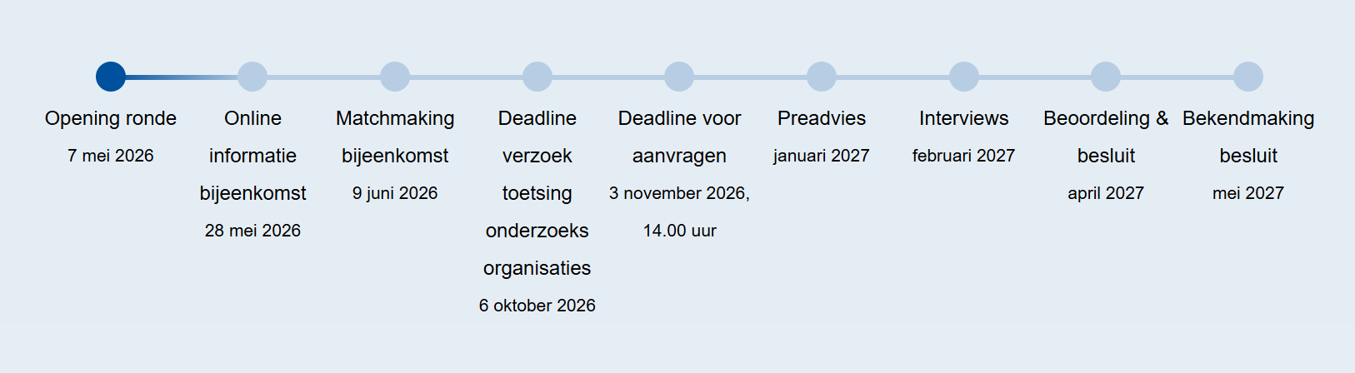
Proces en procedures
Eerste ontvankelijkheidscheck
Beoordeling door commissie

Slide 16
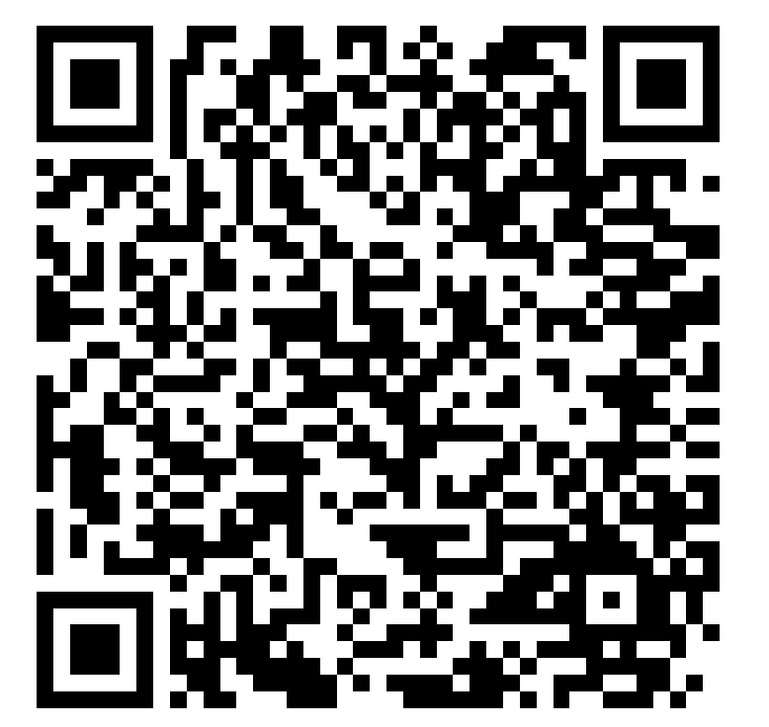
Volgende stap: matchmaking bijeenkomst
Doel: potentiële consortium partners ontmoeten (o.a. pitch ideeën, eerste verkenning, netwerken)
Datum: 9 juni 2026
Tijd: 9.30 - 13.30 uur (incl. netwerklunch vanaf 12.30 uur)
Locatie: Kitchen Bar Danel. Vredenburgkade 11, Utrecht
Let op: Aanmelden verplicht ivm beperkt aantal deelnemers
Meld je hier aan

Slide 17
Vragen?
Wij zijn ook bereikbaar via: CIIIC-LC@NWO.nl

Slide 18
Vragen?

Slide 19
Contactgegevens
Email: groenvermogennl-hca-fase2@nwo.nl

